Slide 1
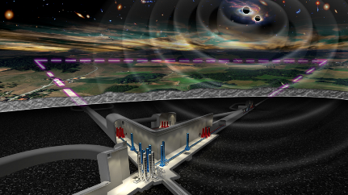
Einstein Telescope Infrastructure Consortium ETIC
Monique Bossi
ETIC Infrastructure manager
http://www.einstein-telescope.it

Slide 2
ETiCo, Cagliari, fine marzo
ComET, Padova,
GALILEO, Genova,
PlanET, Napoli,
AiLoveET, Roma,
ADONI, Firenze
PisaET-IR, Pisa
ARC-ETCRYO
GEMINI, L’Aquila,
CAOS, Perugia, 19 marzo
SAMaNET, Pisa
DIFAET, Bologna
BETIF, Bologna
CTLab4ET, Torino
Einstein Telescope Infrastructure Consortium (ETIC - IR0000004)
PNRR MISSIONE 4, COMPONENTE 2, INVESTIMENTO 3.1

